Slide 1
Marshall McLuhan

Slide 2
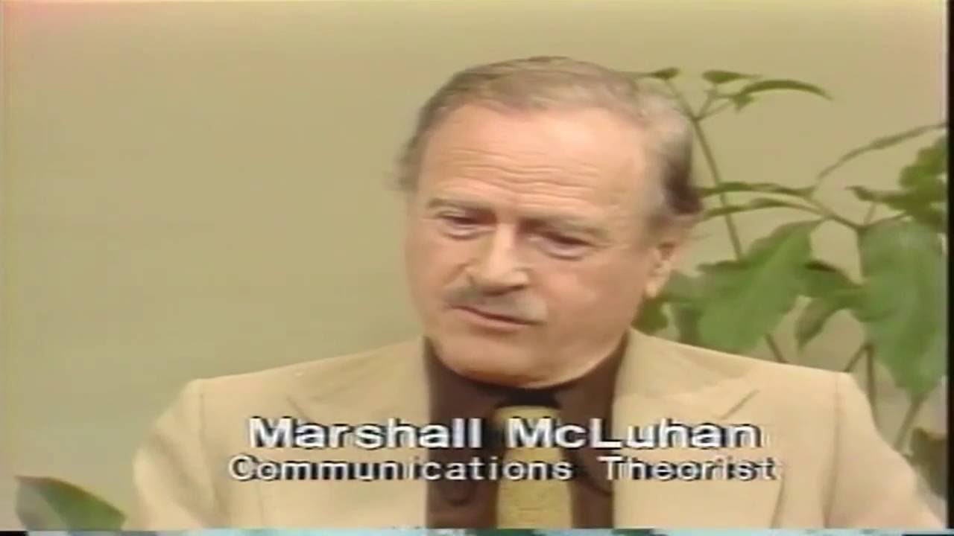
Hlavní slogan jeho filozofického myšlení

Slide 3
Rozdělení vývoje společnosti dle médií, které používá
Technologické vynálezy mění rovnováhu našich smyslů a tato změna zpětně proměňuje společnost, která tuto technologii vytvořila
1. Kmenový člověk – harmonická rovnováha smyslů, vtaženost, splývání se světem, hlavní médium řeč
2. Typografický člověk – vynález abecedy, dominance zraku, fragmentarizace, hierarchizace, jednání bez vtaženosti
3. Elektronický člověk – návrat ke kmenovosti, smyslové rovnováze

Slide 4
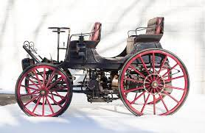
Všechna média jsou extenzemi člověka
Definice média - každá existující technologie, která rozšiřuje lidské tělo a smysly (od odívání k počítači)
Efekt zpětného zrcátka – neviditelnost jakéhokoliv prostředí v čase jeho inovace, člověk si dokáže uvědomit pouze prostředí, jež mu předcházelo, prostředí se stává naplno viditelným jen když jej nahradí nové prostředí

Slide 5
Horká média – nízká participace, vysokodefiniční, rozšiřuje jediný smysl, odlučují (tištěná kniha, rozhlas, přednáška)
Chladná média – nízkodefiniční, vyžadují aktivní participaci, hloubková vtaženost, (telefon, tv, rozhovor)
Elektrická média jako rozšíření našeho vědomí
Globální vesnice - směřujeme k totálně propojenému světu, díky masovým médiím vstupujeme do globálního divadla, kde se celý svět stává happeningem, prostorové vzdálenosti jsou stlačeny, svět se spojil do jediné globální vesnice

Slide 6
Jak rozumět médiím – kniha (1964)
„Duchovní a kulturní výhrady, které mohou mít orientální národy k naší technologii, jim nebudou k ničemu. Technologie nepůsobí na úrovni názorů či pojmů, nýbrž stále a bez jakéhokoliv odporu mění vzájemný poměr jednotlivých smyslů a modely vnímání. Vážný umělec je jedinou osobností, která se s technologií dokáže střetnout, právě protože si je jako odborník vědom změn, k nimž ve smyslovém vnímání dochází.“ (cit. z knihy Jak rozumět médiím)

Slide 7
Milovník tretek: narcis jako narkóza (Extenze našeho těla)
Každá technologie rozšiřuje nějaký náš smysl, ale zároveň i znecitlivuje
otupění je obranou centrální nervové soustavy proti přetížení smyslů, extenze vyžadují přizpůsobení ostatních orgánů
riziko, že vůči těmto extenzím (médiím) otupíme a postupně se staneme jejich servomechanismy

Slide 8
Mluvené slovo: květ zla? – sdílený akustický prostor, všichni jsou si rovni, participace všech
Psané slovo: oko za ucho – osamělost čtenáře, individualismus, industrialismus, rozdělení procesu výroby, sledování světa z odstupu
Oblečení a obydlí – nástroje pro uchování tělesné teploty, zároveň sociální funkce
Peníze: úvěrová karta chudých - překládají jeden druh práce do jiného – určitý druh jazyka
Kolo, letadlo a automobil - přenechali jsme pohyb jiným věcem (strojům), automobil se stal součástí našeho oděvu, médium sociální komunikace

Slide 9
Telegraf a telefon - elektřina je extenzí centrální nervové soustavy, sjednocení toho, co bylo dříve rozděleno, telefon je extenzí sluchu a hlasu
Rozhlas: kmenový buben - nervová informační soustava, rozhlas také urychluje pohyb informací, svět se smršťuje
Televize: nesmělý obr – nízké rozlišení, vyžaduje participaci, neustále se proměňující mozaikový obraz tv, vtaženost diváka, vyžaduje vnímání všemi smysly (hmatový aspekt tv)
Zbraně: válka ikonů – studená válka jako válka obrazů a znaků, šíp je extenzí dlaně a paže, puška extenzí oka a zubu
Elektronický věk - elektrická síť nahrazuje fyzický prostor města, překračujeme hranice našeho žitého prostoru, vstupujeme do inf. sítě, lidé jsou kočovnými sběrači poznatků (digitální nomádství)

Slide 10
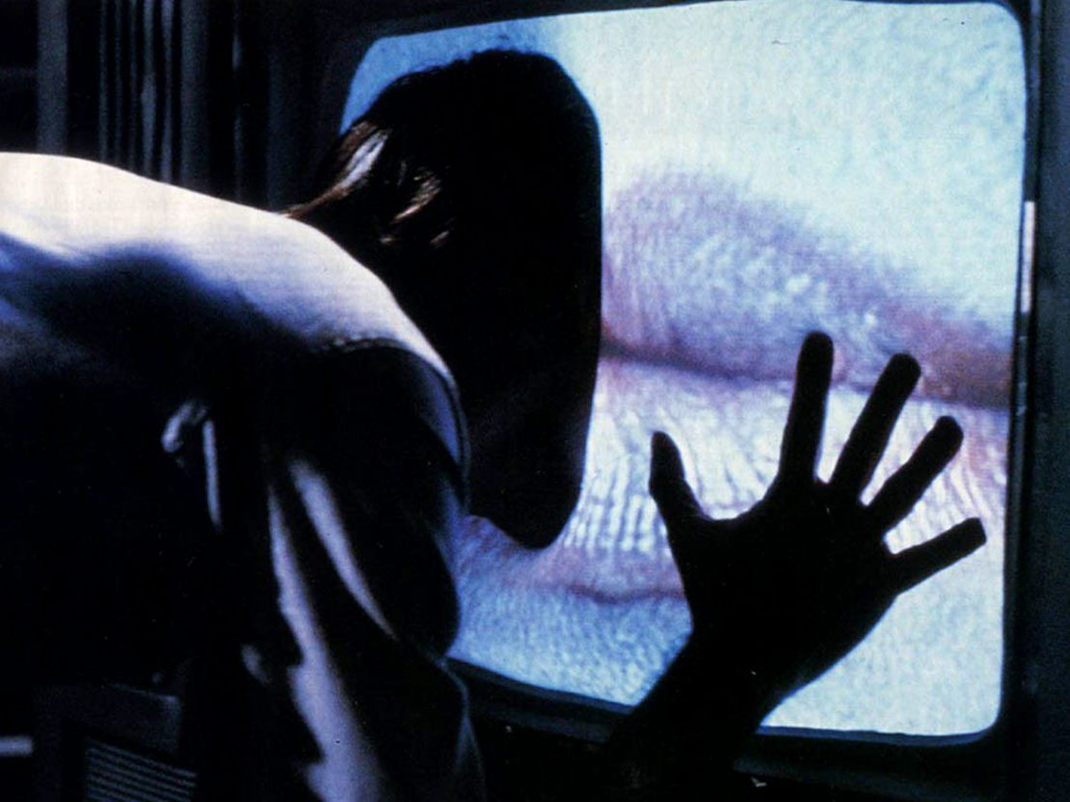
David Cronenberg – Videodrome (1983)
inspirace Mcluhanovými myšlenkami, jejich převedení do filmu
film rozvíjí motiv společnosti, v níž se všudypřítomná televize stala hlavní doménou lidské zkušenosti, dominuje našemu vědomí
Hl. hrdina se pod vlivem tv vysílání fyzicky proměňuje, stává se televizí a videem
37:00

Slide 11
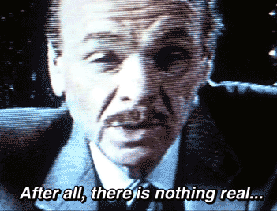
Postava profesora – odkazuje k McLuhanovi
Médium (signál videodromu) je poselstvím
11:00

Slide 12
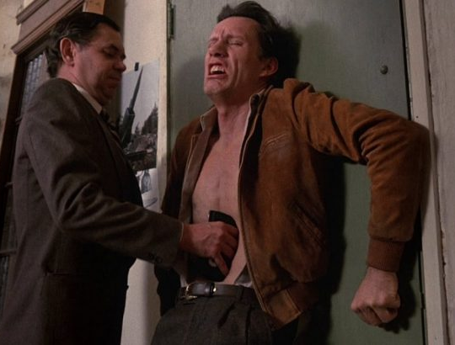
groteskní tělo hl. hrdiny odkazuje k našemu splývání s technologiemi
přizpůsobuje se novému technologickému prostředí
hl. postava je programována skrze tv vysílání
1:08:30

Slide 13
model tetrády
1. Amplifikace - Jaké aspekty skutečnosti médium posiluje, zvětšuje, urychluje nebo umožňuje?
2. Zastarávání - Jaké aspekty médií, které převažovaly před příchodem daného média, budou potlačeny, marginalizovány nebo se stanou zastaralými?
3. Náprava - čemu z minulé zastaralosti vrací médium důležitost? Návrat anachronického.
Zvrat - V co se médium promění nebo k čemu se navrátí nazpět poté, když se naplno etablovalo nebo rozvinulo svůj plný potenciál? V co se zvrhne?

